Slide 1
Отчет Главы Александровского района о результатах деятельности Администрации Александровского района Томской области за 2020 год

Slide 2
Бюджет района
-по доходам - в объеме 725 539 тыс. рублей, или 98,3 % к запланированным назначениям,
-по расходам - в объеме 744 647 тыс. рублей или 98,1 % к запланированным ассигнованиям
Бюджет муниципального образования «Александровский район» за 2020 год исполнен:

Slide 3
Доходы бюджета

Slide 4
Расходы бюджета
%

Slide 5
Социальное партнерство
Наименование предприятия | Сумма договора, руб. | Поступило на 31.12.2020, руб. | Остаток неполученных средств на 31.12.2020, руб.
АО «Транснефть-Сибирь» | 200 | 200
ООО «Стимул-Т» | 1 000 | 1 000
ООО «Южно-Охтеурское» | 600 |  | 600
ООО «Газпром трансгаз Томск» | 1 000 | 1 000
ООО ТПК «Сибирькомплектация» | 300 | 150 | 150
ООО «Александровский НПЗ» | 1 150 | 1 150
Итого | 4 250 | 3 500 | 750
ООО «Газпром трансгаз Томск» – разработка проектно-сметной документации по объекту «Водоснабжение и газоснабжение микрорайона индивидуальной жилой застройки южной части села, ограниченного р. Сайма (рыбзавод) – р.Анвар»

Slide 6
Основные показатели социально-экономического развития Александровского района за 2020 год
+13%

Slide 7
Основные показатели социально-экономического развития Александровского района за 2020 год

Slide 8
Основные показатели социально-экономического развития Александровского района за 2020 год
Ввод жилья:
1581 кв.м (в 2 раза выше уровня 2019 года)
Уровень безработицы:
4% (в 2019 – 2,4%)
Среднемесячная заработная плата:
74 537 рублей (рост – 1,4%)

Slide 9
Приоритетные задачи
1. Продолжить работу по привлечению дополнительных доходов в бюджет района и продолжить работу по оптимизации и эффективному использованию бюджетных средств.
2.Продолжить взаимное сотрудничество с организациями, осуществляющими деятельность на территории района, в части привлечения средств по договорам о социальном партнерстве, а также увеличения налоговых доходов бюджета.
3.Активизировать работу по рациональному использованию муниципального имущества в целях эффективного расходования финансовых средств.
4.Продолжить участие в федеральных и государственных программах и приоритетных проектах для привлечения безвозмездных поступлений из бюджетов других уровней.
5.Активизировать работу по снижению неформальной занятости и безработицы и созданию новых рабочих мест, развитию малого предпринимательства в сферах сельского хозяйства и производства.

Slide 10
Сельское хозяйство
МП «Социальное развитие сёл Александровского района на 2017-2021 годы»
ГП «Государственная программа развития сельского хозяйства и регулирования рынков сельскохозяйственной продукции, сырья и продовольствия на 2013-2020 годы»
на возмещение части затрат по содержанию поголовья коров при условии наличия в личном подсобном хозяйстве поголовья коров не менее 3 голов (12 граждан, ведущих личное подсобное хозяйство, и 1 глава К(Ф)Х получили выплаты на содержание коров);
-на техническое оснащение – 2 гражданина, ведущих ЛПХ;
-на искусственное осеменение 42 голов КРС - 12 граждан, ведущих ЛПХ
оказание адресной помощи гражданам, занимающимся заготовкой и вывозом грубых кормов (адресной помощью воспользовался один гражданин, занимающийся заготовкой кормов)

Slide 11
Сельское хозяйство
Поголовье скота, голов
годы | Крупный рогатый скот | В т.ч. коровы | свиньи | Овцы и козы | Птица всех возрастов
2014 | 525 | 209 | 35 | 196 | 476
2015 | 404 | 182 | 463 | 158 | 737
2016 | 409 | 183 | 434 | 169 | 1307
2017 | 352 | 158 | 84 | 168 | 1032
2018 | 330 | 146 | 15 | 131 | 706
2019 | 387 | 151 | 131 | 76 | 1164
2020 | 319 | 133 | 111 | 77 | 994

Slide 12
Сельское хозяйство
Поголовье скота, гол. (в разрезе сельских поселений)
Наименование/ дата | Крупный рогатый скот |  | В т.ч. коровы |  | Свиньи |  | Птица
 | 01.01. 2020 | 01.01. 2021 | 01.01. 2020 | 01.01. 2021 | 01.01. 2020 | 01.01. 2021 | 01.01. 2020 | 01.01. 2021
Александровское | 270 | 218 | 105 | 94 | 128 | 111 | 918 | 751
Лукашкин-Ярское | 37 | 39 | 17 | 17 | 3 | - | 63 | 50
Назинское | 32 | 26 | 12 | 9 | - | - | 70 | 50
Новоникольское | 27 | 23 | 8 | 7 | - | - | 43 | 57
Октябрьское | 4 | 4 | 2 | 2 | - | - | 27 | 35
Северное | 17 | 9 | 7 | 4 | - | - | 43 | 51
Итого по району | 387 | 319 | 151 | 133 | 131 | 111 | 1164 | 994

Slide 13
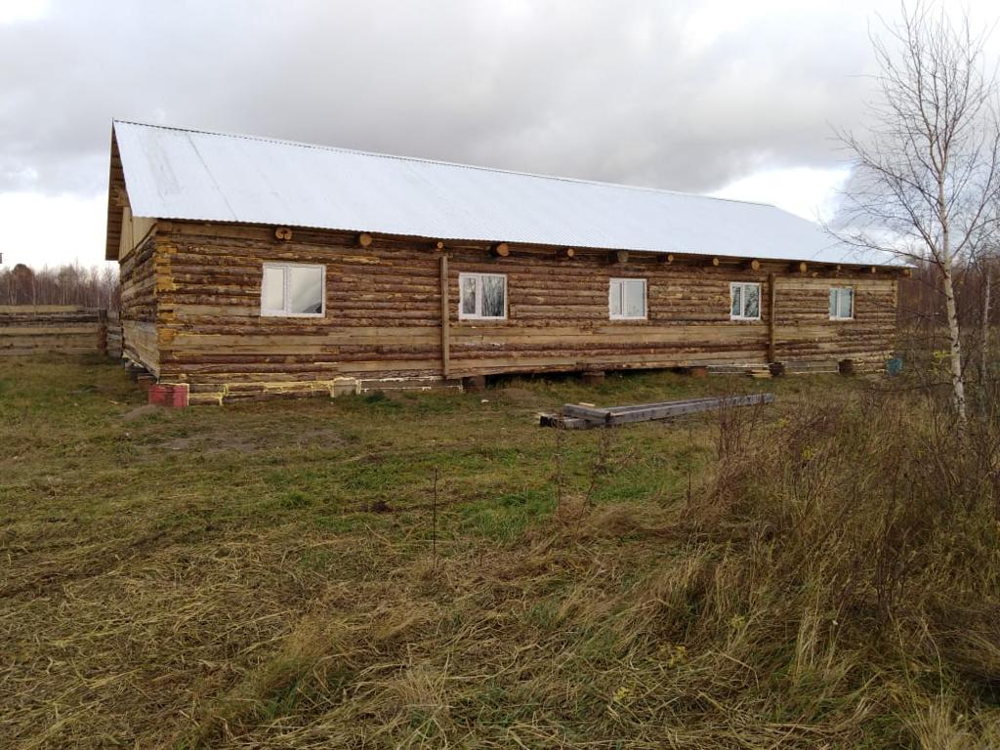
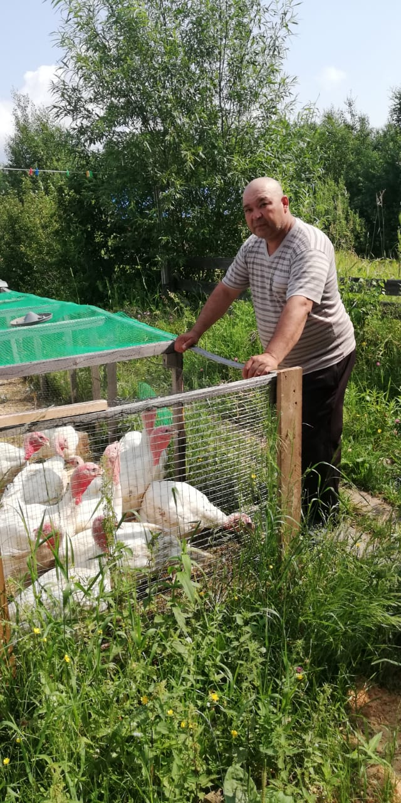
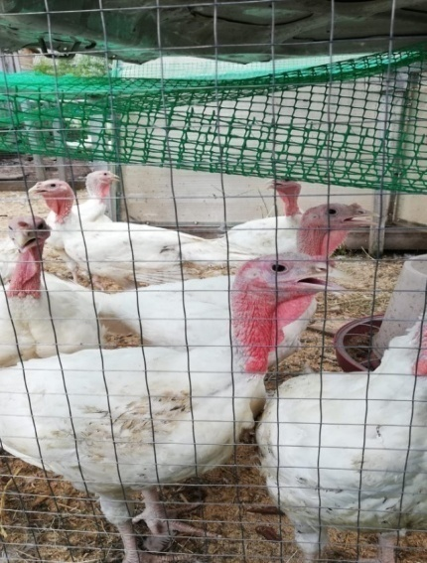
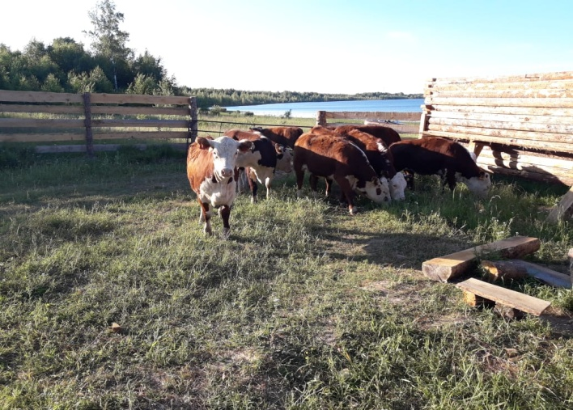
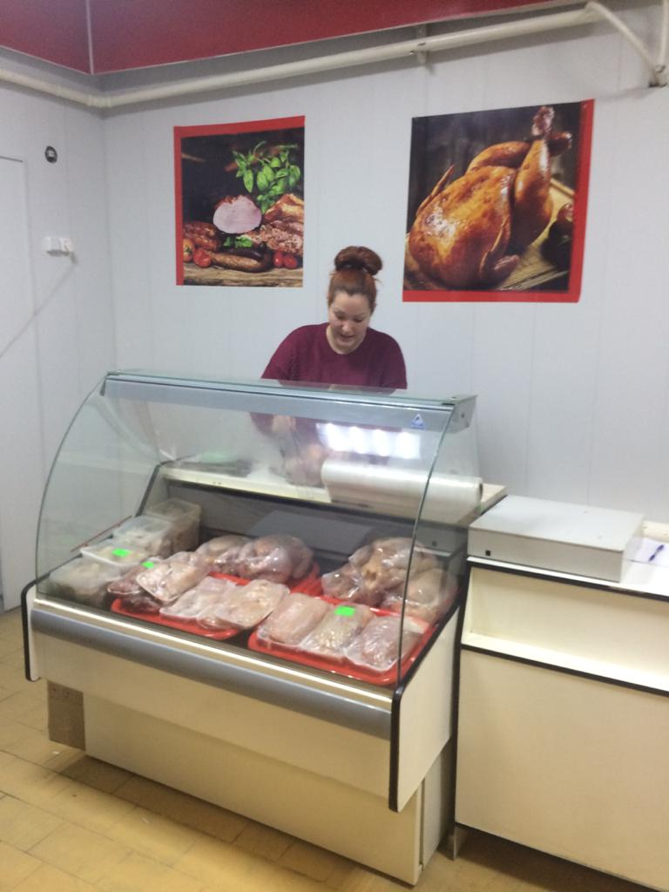
Сельское хозяйство
К(Ф)Х Залесов А.В. К(Ф)Х Долиев Х.И. .

Slide 14
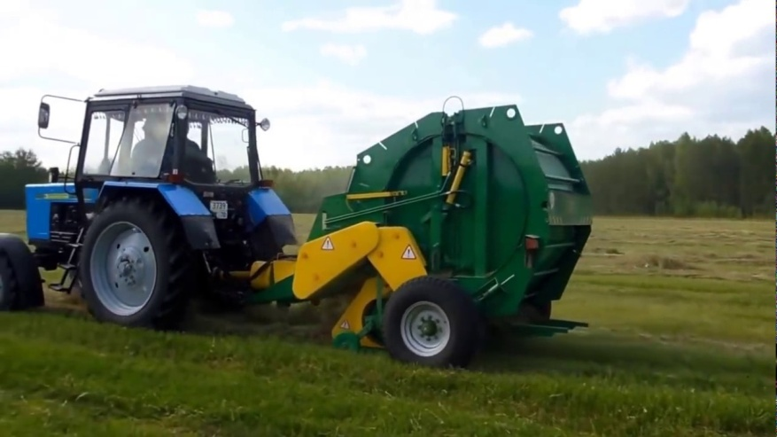
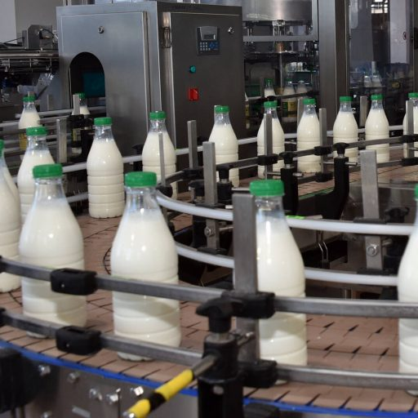
Сельское хозяйство
Приоритетные задачи
Государственная поддержка:
-техническое оснащение сельскохозяйственного производства – строительство убойного пункта или убойной площадки;
-приобретение оборудования молочного производства и переработки,
-приобретение техники для заготовки кормов,
- «Стартующий бизнес»

Slide 15
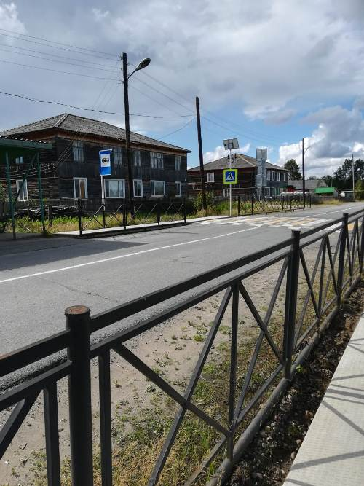
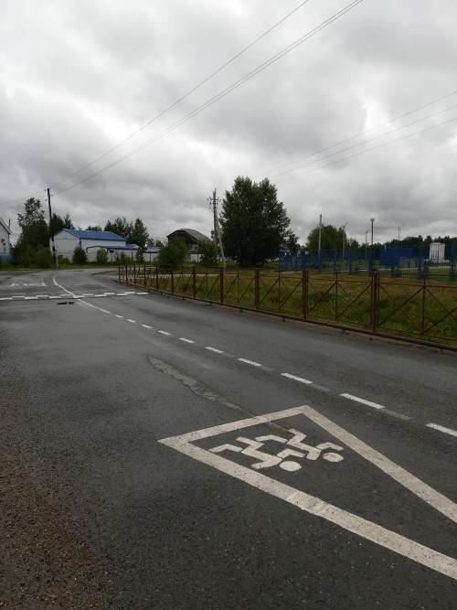
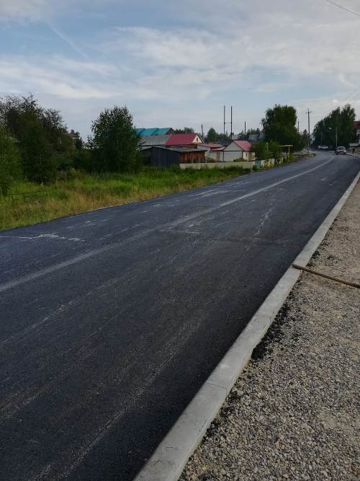
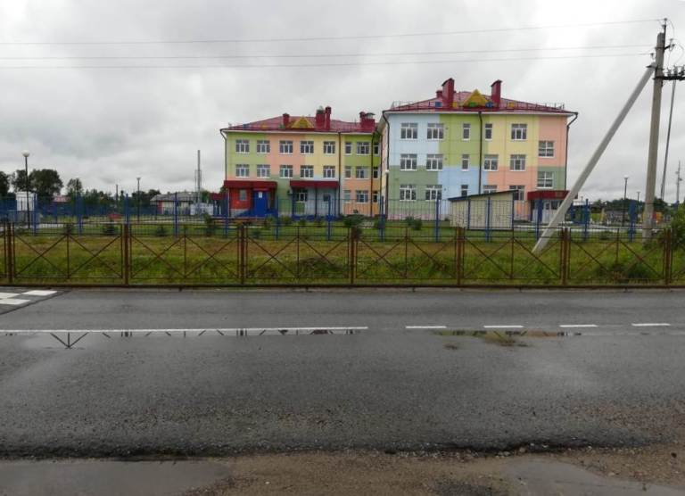
Транспорт и дорожная деятельность
Областной бюджет:
8 млн. 200 тыс. руб.
Районный бюджет:
3 млн. 400 тыс. руб.

Slide 16
Транспорт
Приоритетные задачи
Участие в реализации государственной программы «Развитие транспортной инфраструктуры в Томской области» - завершение асфальтирования автодороги по ул. Лебедева
Осуществление полномочий по организации пассажирских перевозок – субсидирование авиаперевозок.
Завершение асфальтирования автодороги «Александровское-35 км».
Строительство автомобильной дороги в мкр. ул. Багряная-Пролетарская.
Строительство автостоянки по ул. Советская напротив здания МАОУ СОШ № 1.
Ремонт мостового перехода через р. Ларь-Ёган.

Slide 17
Связь и телевидение
Содержание оборудования сетей сотовой связи в селах района
Помещение для сельского отделения почтовой связи
Информационная открытость деятельности органов местного управления
Улучшение качества Интернета в селах района
Подключении райцентра к оптоволоконным каналам связи
2020 год:
Приоритетные задачи

Slide 18
Потребительский рынок и предпринимательство
91 объект розничной торговли.
Шесть торговых точек четырех торговых сетей – «Монетка», «Красное и белое», «Любимый», «Планета».
Один уличный рынок на 14 рабочих мест.
Объем услуг общественного питания
Показатели | Ед. изм. | 2014 | 2015 | 2016 | 2017 | 2018 | 2019 | 2020
Оборот общественного питания | тыс. руб. | 28017 | 28011 | 26347 | 30563 | 49116 | 59430 | 38572 (-35%)
Объем платных услуг
показатели | Ед. изм. | 2014 | 2015 | 2016 | 2017 | 2018 | 2019 | 2020
Объем платных услуг населению | млн. руб. | 167 | 160 | 177,8 | 177,7 | 173,5 | 164,9 | 79 (-48%)

Slide 19
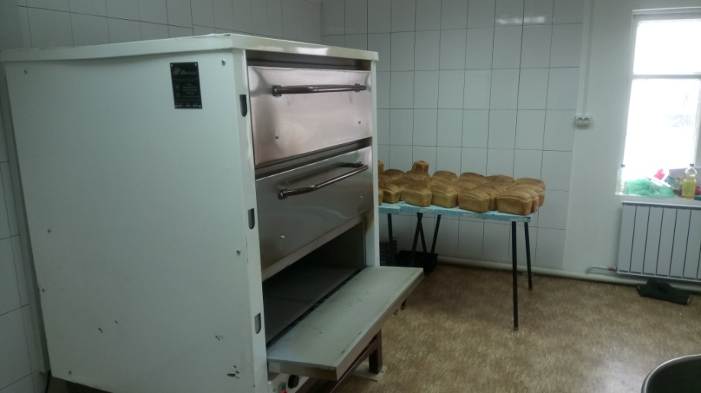
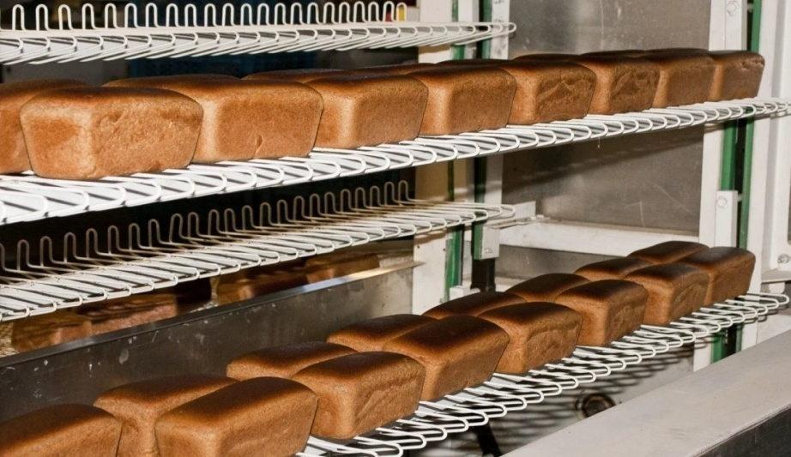
Потребительский рынок и предпринимательство
Производство хлеба и хлебобулочных изделий
Наименование показателя | Единица измере-ния | 2014 | 2015 | 2016 | 2017 | 2018 | 2019 | 2020
Производство кондитерских изделий, тонн | млн. руб. | 17,5 | 16,7 | 17,0 | 17,3 | 15 | 13 | 13
Производство хлеба и хлебобулочных изделий, тонн | млн. руб. | 344 | 326 | 348,4 | 386,7 | 348 | 279 | 232 (-17%)
Возмещение разницы в тарифах на электроэнергию, вырабатываемую дизельными электростанциями и потребляемую организациями при производстве хлеба – 779,2тыс. рублей (два предпринимателя)

Slide 20
Малое и среднее предпринимательство
Распределение деятельности индивидуальных предпринимателей по видам экономической деятельности

Slide 21
Муниципальная программа «Развитие рыбной промышленности в Александровском районе на 2012-2020 годы»
2020 год:
Субсидия на возмещение разницы в тарифах на электроэнергию, вырабатываемую дизельными электростанциями и потребляемую промышленными холодильными камерами в селах Новоникольское, Назино, Лукашкин Яр – 964 тыс. рублей (4 предпринимателя):
-936 тыс. руб. – областной бюджет;
-401 тыс. руб. – районный бюджет.
Субсидия приобретение современного орудия лова (три предпринимателя):
-1 350 тыс. руб. – областной бюджет;
-150 тыс. руб. – районный бюджет.
Дополнительна мера поддержки в 2021 году:
-предоставление субсидий на единицу продукции (консервную банку).

Slide 22
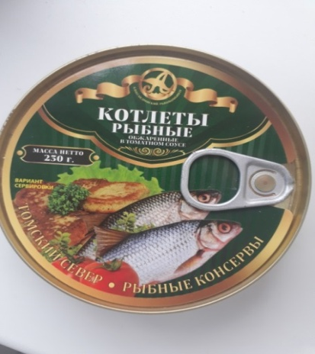
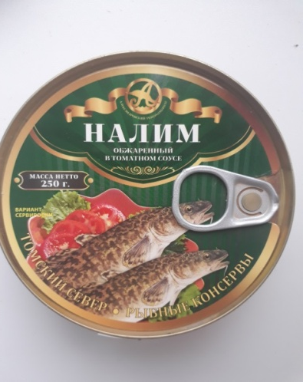
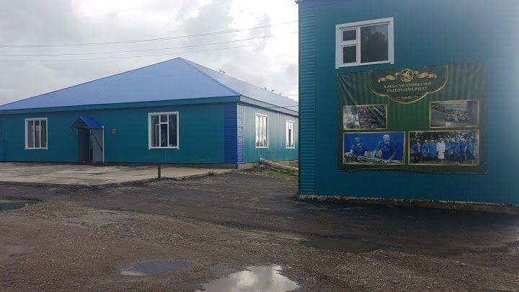
Муниципальная программа «Развитие рыбной промышленности в Александровском районе на 2012-2020 годы»
2020 год:
-20 работников на линии переработки рыбы
-20 видов рыбных консервов
-895 тыс. банок рыбных консервов

Slide 23
Малое и среднее предпринимательство
Приоритеты развития:
-поддержка местных товаропроизводителей
предпринимателей, занимающихся рыбодобычей, переработкой рыбы,
-развитие малого и среднего предпринимательства путем привлечении дополнительных ресурсов через участие в региональных и федеральных программах,
-привлечение сельского населения на получение областных грантов на развитие фермерства и участие в проектах «Агростартап» и «Стартующий бизнес»

Slide 24
Социальная защита
МП «Социальная поддержка населения Александровского района»
20 млн. 747 тыс. рублей,
в том числе 16 млн. 648 тыс. руб. – средства областного бюджета,
4 млн. 099 тыс. руб. – средства бюджета района
Обеспечение защиты прав и интересов детей-сирот и детей, оставшихся без попечения родителей, в том числе приобретение двух квартир для детей-сирот
Организация питания детей, проживающих в интернате – организовано питание для 6 детей
Организация и проведение праздничных мероприятий, значимых для населения Александровского района
Частичная компенсация расходов по содержанию детей из семей имеющих 3-х и более несовершеннолетних детей, посещающих детские сады – компенсация предоставлена на 83 детей
Проведение мероприятий, связанных с занесением на доску почета Александровского района достойных жителей района

Slide 25
Социальная защита
МП «Социальная поддержка населения Александровского района»
Материальная помощь труженикам тыла, жителям блокадного Ленинграда, гражданам, приравненным к Ветеранам ВОВ, в том числе выполнен ремонт жилья труженице тыла и вдове погибшего участника войны – 427,423 тыс. руб.
Организация перевозок тел (останков) умерших или погибших в места проведения патологоанатомического вскрытия, судебно-медицинской экспертизы
Финансирование общественных организаций района (Совет ветеранов и Общество инвалидов) – 524 тыс. руб.
Финансовая поддержка МУП «Аптека № 29» – 900 тыс. руб.
Создание филиала ОГУП «Областной аптечный склад» («Губернская аптека») – 1 млн. 030 тыс. руб.
Материальная помощь на проезд в лечебные специализированные медицинские учреждения по направлению врачей – 82 обращения, 44 человека. Материальная помощь 12 гражданам, оказавшимся в трудной жизненной ситуации.

Slide 26
Рынок труда
Уровень безработицы
Показатели | 2013 | 2014 | 2015 | 2016 | 2017 | 2018 | 2019 | 2020
Численность безработных, зарегистрированных в органах государственной службы занятости | 261 | 234 | 274 | 234 | 156 | 142 | 120 | 191
Уровень безработицы, % | 5,3 | 4,8 | 5,4 | 4,8 | 3,1 | 2,7 | 2,4 | 4
Комплекс мер по восстановлению (до уровня 2019 года) численности занятого населения Александровского района: профориентации, содействию в трудоустройстве и самозанятости, профессиональному дополнительному обучению, организации общественных работ и снижению неформальной занятости.
Правонарушения
Показатели | 2014 | 2015 | 2016 | 2017 | 2018 | 2019 | 2020
Зарегистрировано преступлений, ед. | 130 | 135 | 129 | 111 | 117 | 93 | 120 (+29%)
-содержание дежурной диспетчерской службы,
-эксплуатация систем видеонаблюдения,
-техническое обслуживание системы контроля доступа,
-оснащение автотранспорта комплексной системой безопасности по спутниковым каналам передачи данных,
-ремонт помещений для дежурной диспетчерской службы,
(!) исполнение отдельных государственных полномочий по организации мероприятий при осуществлении деятельности по обращению с животными без владельцев.
-20%

Slide 27
Демография
Численность населения
Показатели | Ед. изм. | 2014 | 2015 | 2016 | 2017 | 2018 | 2019 | 2020
Численность населения | чел | 8255 | 8237 | 8174 | 8019 | 7921 | 7743 | 7706
Число прибывших | чел. | 370 | 346 | 336 | 331 | 332 | 249 | 289
Число убывших | чел. | 457 | 370 | 416 | 458 | 411 | 396 | 277
миграционный прирост, убыль (-) населения | чел. | -87 | -24 | -80 | -127 | -79 | -147 | +12

Slide 28
Демография
Численность населения в разрезе сельских поселений, чел.
 | 2016 | 2017 | 2018 | 2019 | 2020 | 2021
Александровский район | 8237 | 8174 | 8019 | 7921 | 7743 | 7706
Александровское сельское поселение | 6978 | 6938 | 6840 | 6787 | 6664
с.Александровское | 6902 | 6866 | 6771 | 6721 | 6599
д. Ларино | 76 | 72 | 69 | 66 | 65
с.Лукашкин Яр | 390 | 388 | 372 | 368 | 367
с.Назино | 380 | 383 | 390 | 387 | 375
с.Новоникольское | 233 | 227 | 204 | 181 | 157
п.Октябрьский | 176 | 154 | 132 | 122 | 109
Северное сельское поселение | 80 | 84 | 81 | 76 | 71
п.Северный | 62 | 64 | 60 | 58 | 54
д.Светлая Протока | 18 | 20 | 21 | 18 | 17

Slide 29
Демография
Основные демографические показатели Александровского района
Показатели | Ед. изм. | 2014 | 2015 | 2016 | 2017 | 2018 | 2019 | 2020
Количество родившихся | чел | 102 | 120 | 131 | 102 | 77 | 82 | 70
Количество умерших | чел. | 102 | 112 | 138 | 129 | 97 | 113 | 117
Естественный прирост, убыль (-) населения | чел. |  | 8 | -7 | -27 | -20 | -31 | -47
Муниципальная программа «Предоставление молодым семьям поддержки на приобретение (строительство) жилья»:
1 512 тыс. руб. – две семьи.
2021 год - 3 024 тыс. рублей - шесть семей.
Государственные жилищные сертификаты по переселению из районов Крайнего Севера и приравненных к ним местностям, выданные в 2016-2020 годах
Год | Получено ГЖС | Выдано ГЖС
2016 | 3 | 2
2017 | 6 | 4
2018 | 9 | 4
2019 | 12 | 2
2020 | 8 | 3

Slide 30
Демография
Привлечение квалифицированных кадров
1 млн. 817 тыс. руб.
17 специалистов в образовательных учреждениях
6 специалистов в учреждении здравоохранения
Приоритетные задачи:
увеличение количества молодых семей, получающих поддержку на приобретение или строительство жилья;
содействие в трудоустройстве, создание новых рабочих мест;
поддержка молодых кадров, возвращающихся в Александровский район

Slide 31
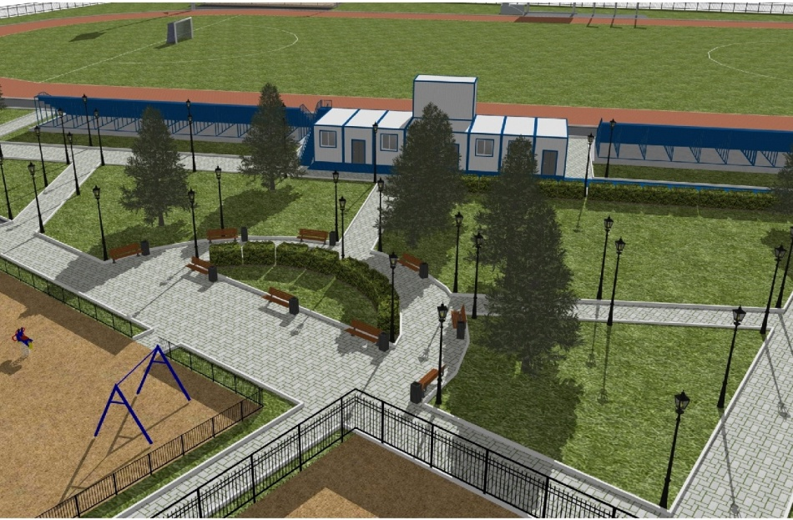
Спорт
Программа «Развитие физической культуры и спорта в Александровском районе на 2018-2022 годы»
43 млн. 298 тыс. руб.
1 очередь капитального ремонта стадиона «Геолог» – 50 млн. руб.
2 очередь капитального ремонта стадиона «Геолог» – 78 млн. руб.
Число детей, охваченных дополнительным образованием в области физической культуры и спорта – 333 человека.

Slide 32
Спорт

Slide 33
Спорт

Slide 34
Спорт

Slide 35
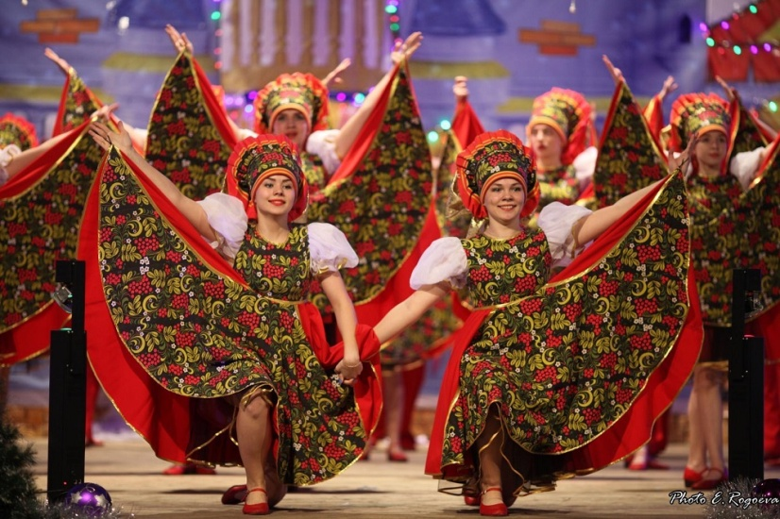
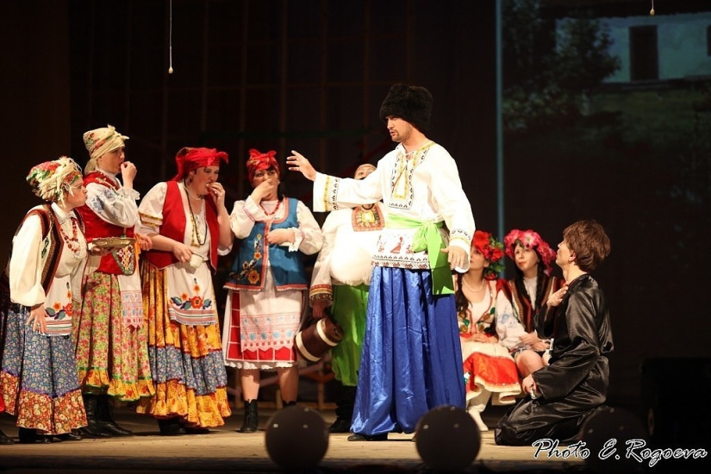
Культура
Муниципальная программа «Развитие культуры, спорта и молодежной политики в Александровском районе на 2019-2023 годы» в 2020 году:
78 млн. 267тыс. рублей, в том числе из областной бюджет – 22 млн. 643 тыс. рублей, бюджеты района и поселения – 55 млн. 624 тыс. рублей.
проведено более 500 мероприятий, количество участников культурных мероприятий составило 63 320 человек.
Коллективы РДК принимали участие в международных, всероссийских, межрегиональных выставках, конкурсах и фестивалях. Всего участников - 94 чел., 6 клубных формирований, 31 солист.
За международные заочные конкурсы было получено 14 дипломов за призовые места, за всероссийские – 3 диплома, VIII Губернаторский конкурс-фестиваль - 8 дипломов за призовые места.
Приобретена и установлена спортивная площадка в с. Назино, спортивное оборудование (клюшки для хоккеистов, мячи, сетка для футбольных ворот, лыжные ботинки).

Slide 36
Образование
Обеспеченность района образовательными учреждениями по состоянию на 2020/2021 учебный год
Наименование учреждения | количество предусмотренных мест, ед. | количество занимающихся, чел.
 |  | 2019/2020 учебный год | 2020/2021
МАОУ СОШ № 1 с. Александровское | 764 | 640 | 629
МАОУ СОШ №2 | 260 | 298 | 293
МКОУ НОШ д. Ларино | 9 | 0 | 1
МКОУ ООШ п. Октябрьский | 100 | 7 | 7
МКОУ СОШ с. Лукашкин Яр | 100 | 28 | 28
МКОУ СОШ с. Назино | 160 | 37 | 38
МКОУ СОШ с. Новоникольское | 90 | 7 | 7
Итого по району | 1483 | 1017 | 1003
Предоставлением общеобразовательных услуг в районе занимается 7 общеобразовательных учреждений.
Сферу дошкольного образования района представляют 4 детских сада. Всего дошкольным образованием в районе охвачено 472 ребенка, что на 8 человек больше 2019 года.
Система дополнительного образования представлена:
- Домом детского творчества (ДДТ) – 627 воспитанников;
- Детско-юношеской спортивной школой – 333 воспитанника.

Slide 37
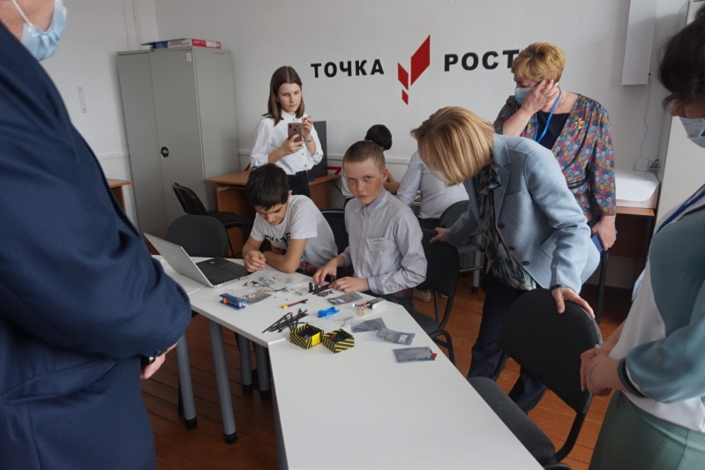
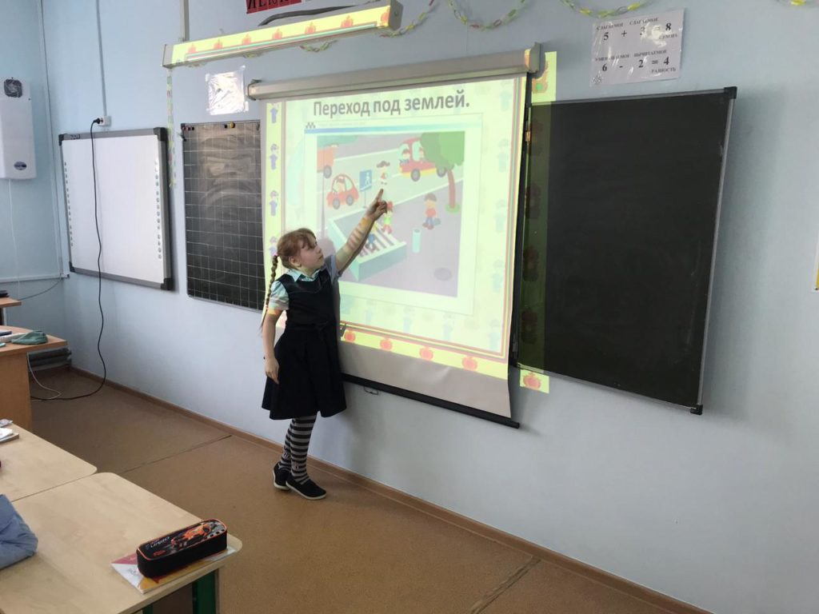
Образование
В 2020 году расходы на образование составили 348 млн. 054 тыс. рублей, что меньше уровня 2019 года на 2%, в том числе:
-обеспечение горячим питанием детей в школах (615 учащихся, в том числе 1-4 классы – 397, 5-11 классы – 218);
-организация подвоза обучающихся детей из населенных пунктов района к общеобразовательным учреждениям;
-поощрение 13 выпускников одиннадцатых классов;
-участие в олимпиадах;
выплата ежемесячного денежного вознаграждения за классное руководство;
-за счет привлеченных средств АО «Томскнефть» были выделены средства на проведение ремонтных работ в здании МАОУ СОШ № 1 (ремонт полов в спортивном зале, ремонт полов в актовом зале, капитальный ремонт кровли спортивного и актового залов, ремонт входа в здание начальной школы) – работы завершаются уже в 2020 году;
ремонт имущества муниципальных учреждений района;
Мероприятия по пожарной безопасности.

Slide 38
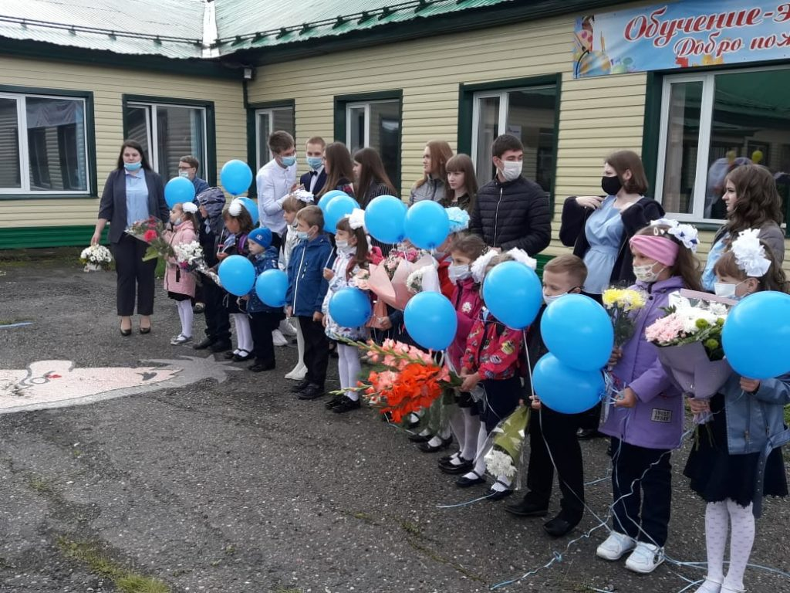
Приоритетные задачи в образовании, культуре и спорте
Вторая очередь капитального ремонта стадиона «Геолог»
Доступный стабильный интернет
Проектирование и капитальный ремонт объектов образования и культуры (здания МАОУ ДО «Детский сад ЦРР-Теремок» здания МАОУ СОШ № 1, здания районного дома культуры и сельских клубов, строительство спортивного зала МАОУ СОШ № 2)
Создание в труднодоступных сёлах образовательных комплексов, объединяющих детские сады и школы в одно учреждение (с. Новоникольское)
Привлечение средств по договорам о социальном партнерстве от недропользователей, осуществляющих свою деятельность на территории района, для укрепления материально-технической базы учреждений образования и культуры
Участие в спортивных мероприятиях, проводимых на территории Томской области

Slide 39
Жилищно-коммунальное хозяйство и благоустройство
Расходы на жилищно-коммунальную сферу из бюджета района и области в 2020 году составили 111 млн. 169 тыс. рублей, что на 70% выше, чем в 2019 году.
Муниципальные программы :
«Социальное развитие сел Александровского района»,
«Комплексное развитие систем коммунальной инфраструктуры на территории Александровского района»,
«Повышение энергетической эффективности на территории Александровского района»
Приобретение дизель-генератора для коммунального предприятия в Новоникольское сельское поселение – 290 тыс. руб.
Компенсация расходов по организации электроснабжения от дизельных электростанций направлено в села района Назино, Новоникольское, Лукашкин–Яр - 22 млн. 359 тыс. рублей
Проведение капитального ремонта объектов коммунальной инфраструктуры в целях подготовки хозяйственного комплекса Томской области к безаварийному прохождению отопительного сезона - 7 млн. 900 тыс. рублей
Пополнение оборотных средств, для завоза угля на отопительный сезон, организациям оказывающих услуги учреждениям бюджетной сферы - 4 946 тыс. руб.

Slide 40
Жилищно-коммунальное хозяйство и благоустройство
Компенсация сверхнормативных расходов и выпадающих доходов – 16 845 тыс. руб.
Обслуживание станции водоочистки, корректировка проектной документации, историко-культурная экспертиза – 1 754 тыс. руб.
Подготовка документации по объекту «Газоснабжение и водоснабжение микрорайона индивидуальной жилой застройки южной части села» - 1 млн. руб. за счет средств ООО «Газпром трансгаз Томск»
Приобретение дизельного топлива – 3 025,2 тыс. руб.
Финансовая помощь бюджетам Октябрьского и Северного сельских поселений на оплату потерь по электроэнергии, а также на ежегодное обслуживание линий электропередач п. Северный – 481,3 тыс. руб.
Обеспечение содержания пожарных машин в селах района
Промывка и гидравлическое испытание трубопроводов системы отопления, техническое обслуживание и ремонт узлов учета энергоресурсов, оснащение образовательных учреждений фильтрами для очистки воды

Slide 41
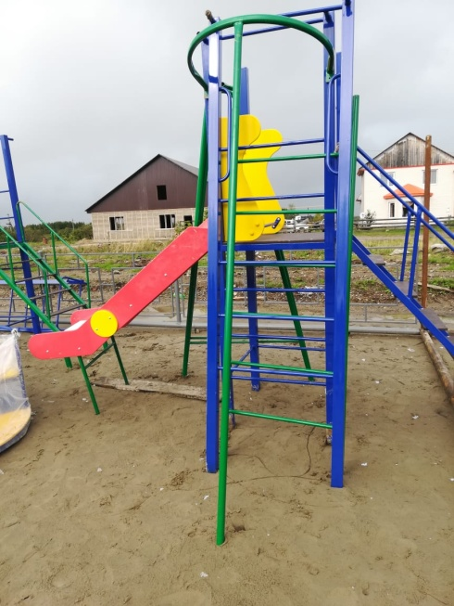
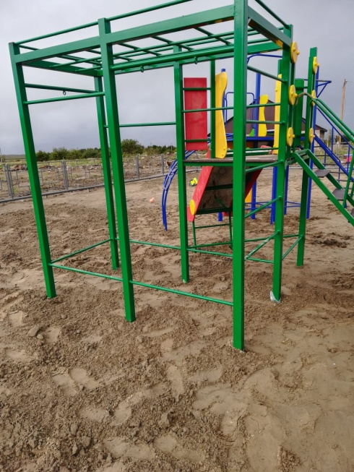
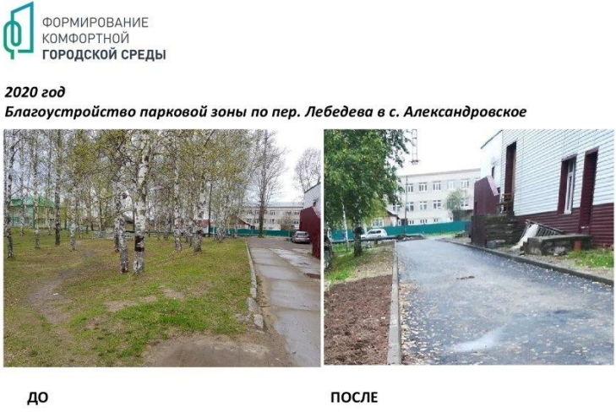
Жилищно-коммунальное хозяйство и благоустройство
Проект «Формирование комфортной городской среды»
(2017-2020 гг. – 15 млн. 263 тыс. руб.)
Инициативное бюджетирование:
2020 г. - 1 537 тыс. руб.
Установка детского игрового комплекса по адресу: д. Ларино, ул. Обская, д.17 Александровского района Томской области;
- Благоустройство детской спортивно-игровой площадки по ул. Багряная в с. Александровское Александровского района Томской области.

Slide 42
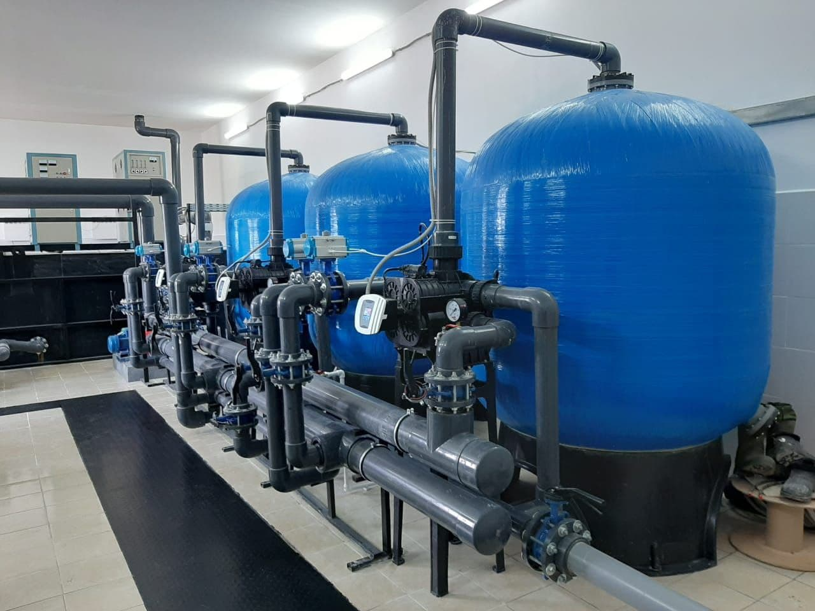
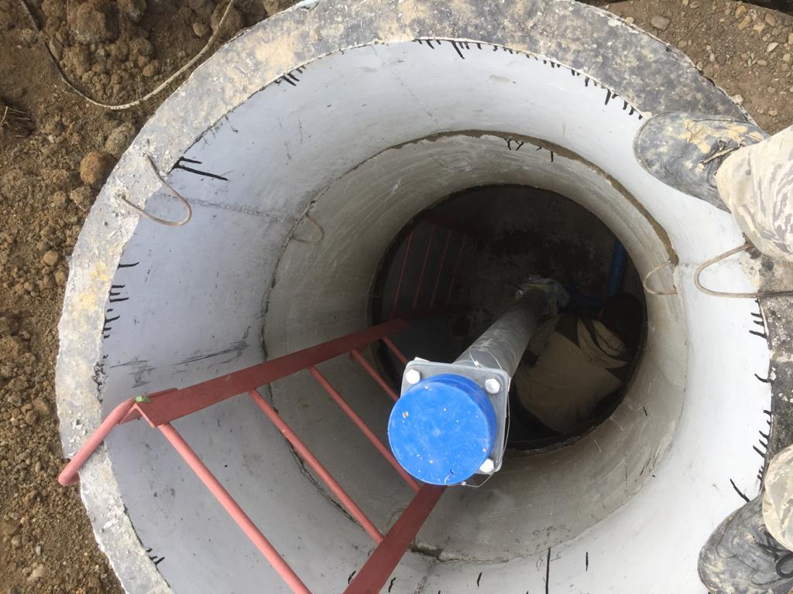
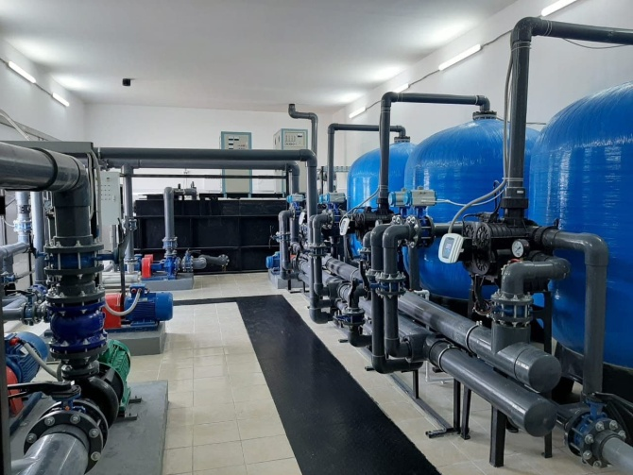
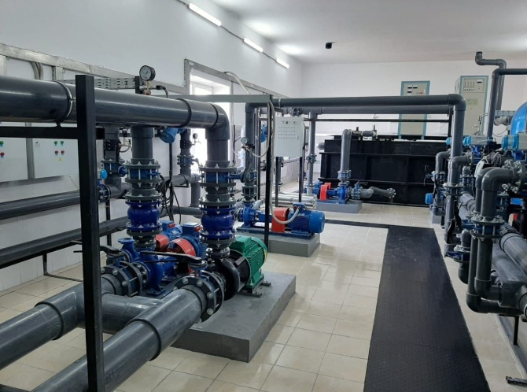
Жилищно-коммунальное хозяйство и благоустройство
Федеральная программа «Комплексное развитие сельских территорий»
42 млн. 829 тыс. рублей на реализацию следующих проектов:
-«Водопровод и станция обезжелезивания воды в с. Александровском Томской области (ул. Мира-ул. Майская)»;
-«Обустройство микрорайона индивидуальной жилой застройки ул. Пролетарская-ул. Багряная. Водоснабжение».
Софинансирование из районного бюджета составило 7 млн. 730 тыс. руб.

Slide 43
Жилищно-коммунальное хозяйство и благоустройство
Участие в федеральной программе «Комплексное развитие сельских территорий»:
1)Газоснабжение микрорайона индивидуальной жилой застройки ул.Калинина-Засаймочна-Мира– 2022 год;
2)Водоснабжение микрорайона индивидуальной жилой застройки ул.Калинина-Засаймочна-Мира, Газоснабжение микрорайона индивидуальной жилой застройки южной части села, ограниченного р. Сайма (рыбзавод) – р.Анвар – 2023 год;
3)Водоснабжение микрорайона индивидуальной жилой застройки южной части села, ограниченного р. Сайма (рыбзавод) – р.Анвар – 2024 год.
Общая стоимость объектов – более 400 млн. рублей.

Slide 44
Жилищно-коммунальное хозяйство и благоустройство
Приоритетные задачи:
-чистая питьевая вода;
-увеличение норматива потребления электрической энергии на одного человека в год, используемой при расчете субсидии на компенсацию местным бюджетам расходов по организации электроснабжения от дизельных электростанций;
-участие в федеральных и государственных программах - строительство и проведение капитальных ремонтов объектов коммунальной инфраструктуры (строительство котельных в мкр. Казахстан и с. Назино, реконструкция топливного хозяйства, ремонты водонапорных башен, ремонт и теплоизоляция тепло-водосетей, ремонты котельных и котлового оборудования, зданий дизельных электростанций и линий электропередач).
-Региональная адресная программа по переселению граждан из аварийного жилищного фонда Томской области на 2019-2024 годы (переселение 8 многоквартирных домов, количество жилых помещений - 84, расселяемая площадь – 2730,8 м2, зарегистрированы 152 человека);
-продолжение участия в федеральной программе «Комплексное развитие сельских территорий» в целях строительства водо- и газосетей;
-формирование комплексной программы по обновлению материальной базы дизельных электростанций в сельских поселениях;

Slide 45
Спасибо за внимание!

